Slide 1
Photo Album
La trasformación de un espacio.
Como una idea, a través del conocimiento estético y estructural, se puede transformar en realidad.
La importancia de los mínimos detalles funcionales, estructurales y estéticos en la creación de espacios comerciales de calidad.

Slide 2
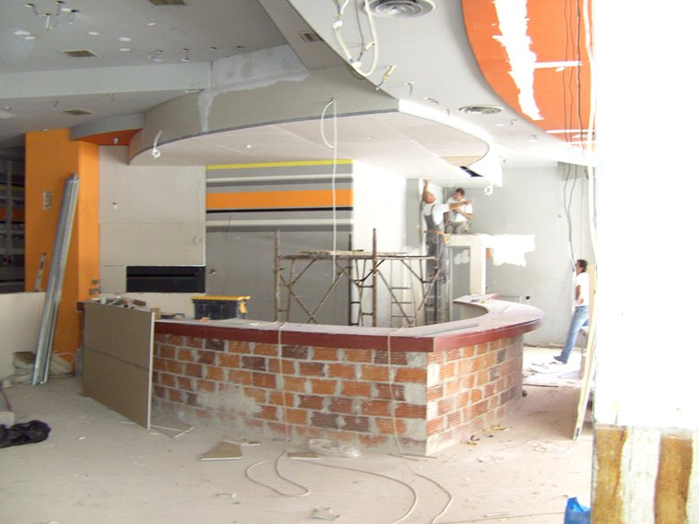
Antes…
Design e realización : Arq. Leonidas Georgiadis
Notes:
BARRA Bar en construcción

Slide 3
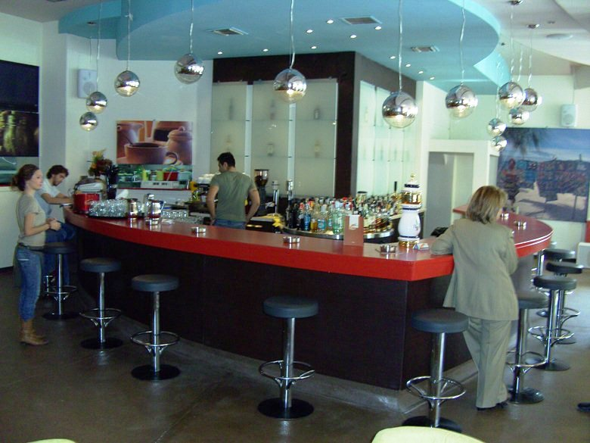
…después
Design e realización : Arq. Leonidas Georgiadis
Notes:
BARRA Bar realizada

Slide 4
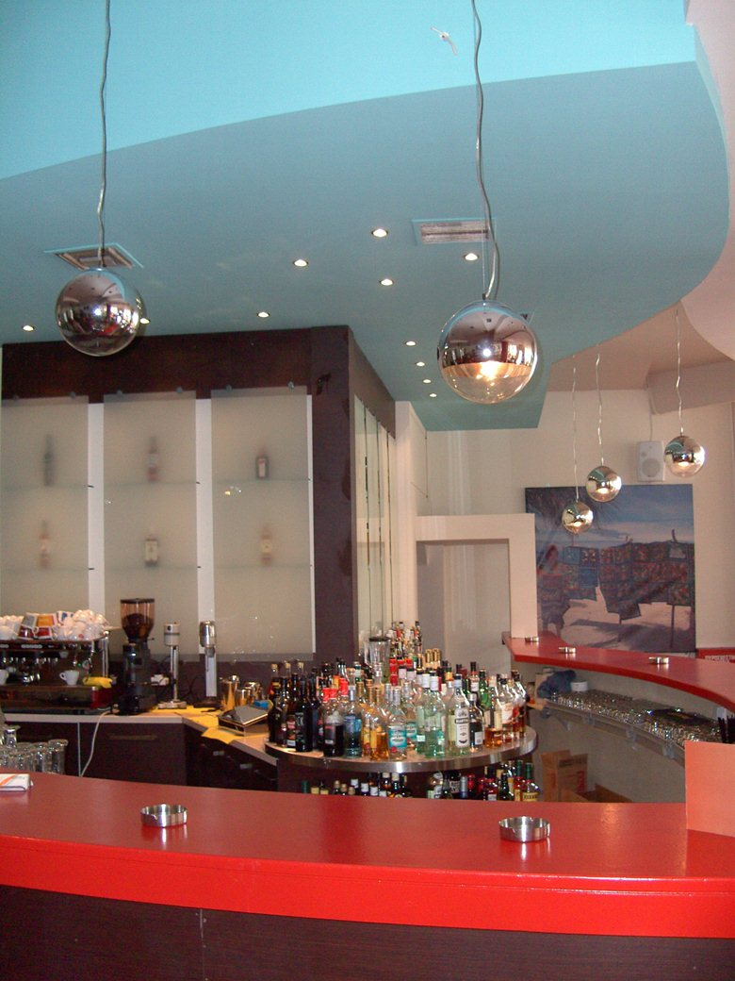
La trasformación
Design e realización : Arq. Leonidas Georgiadis

Slide 5
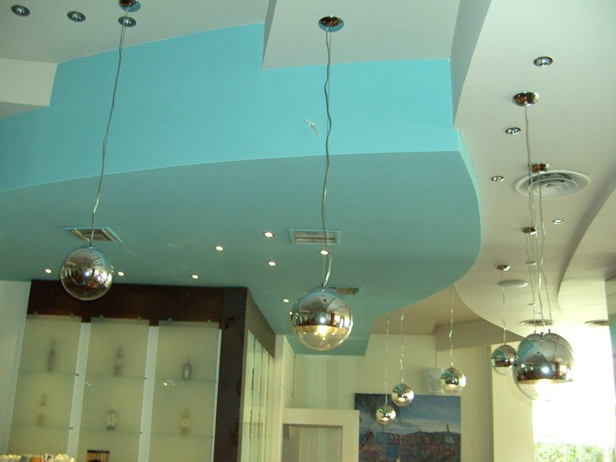
Design e realización : Arq. Leonidas Georgiadis

Slide 6
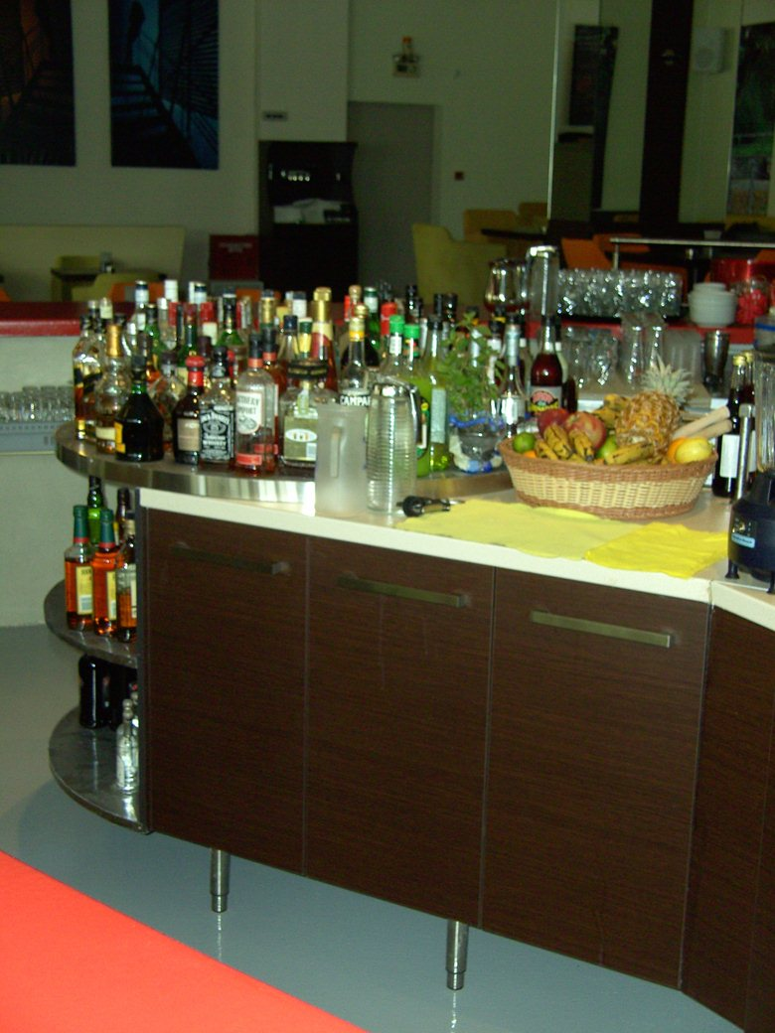
La trasformación
Design e realización : Arq. Leonidas Georgiadis

Slide 7
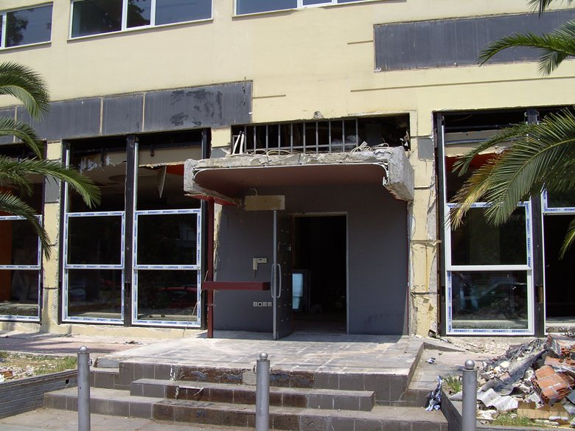
Antes…
Design e realización : Arq. Leonidas Georgiadis
Notes:
GREEN all time

Slide 8
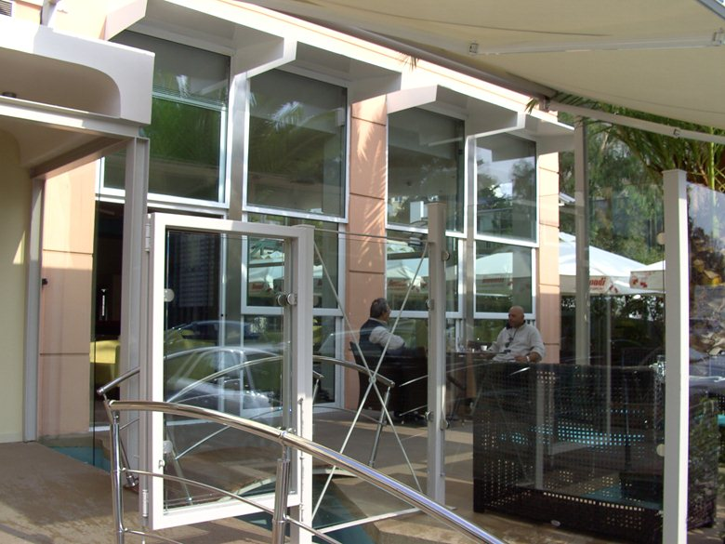
…después
Design e realización : Arq. Leonidas Georgiadis

Slide 9
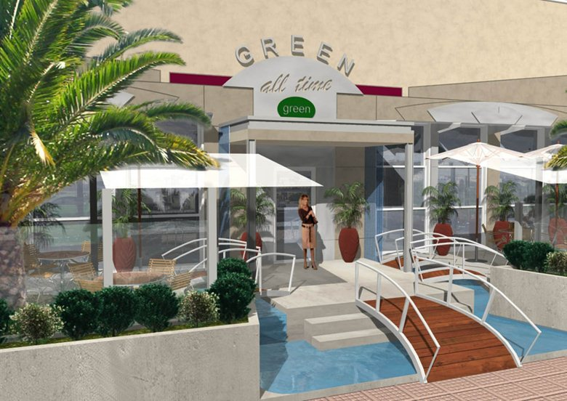
Design e realización : Arq. Leonidas Georgiadis

Slide 10
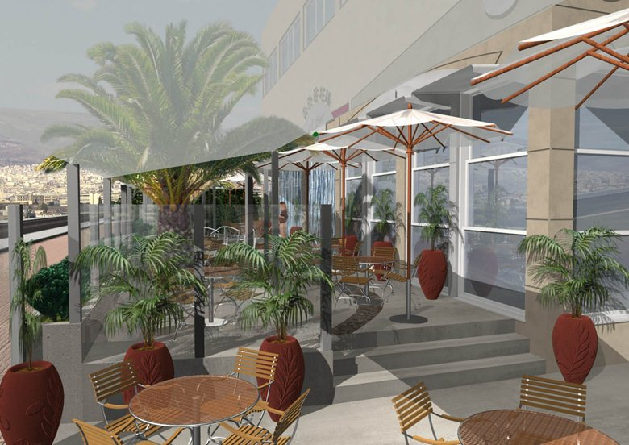
Design e realización : Arq. Leonidas Georgiadis

Slide 11
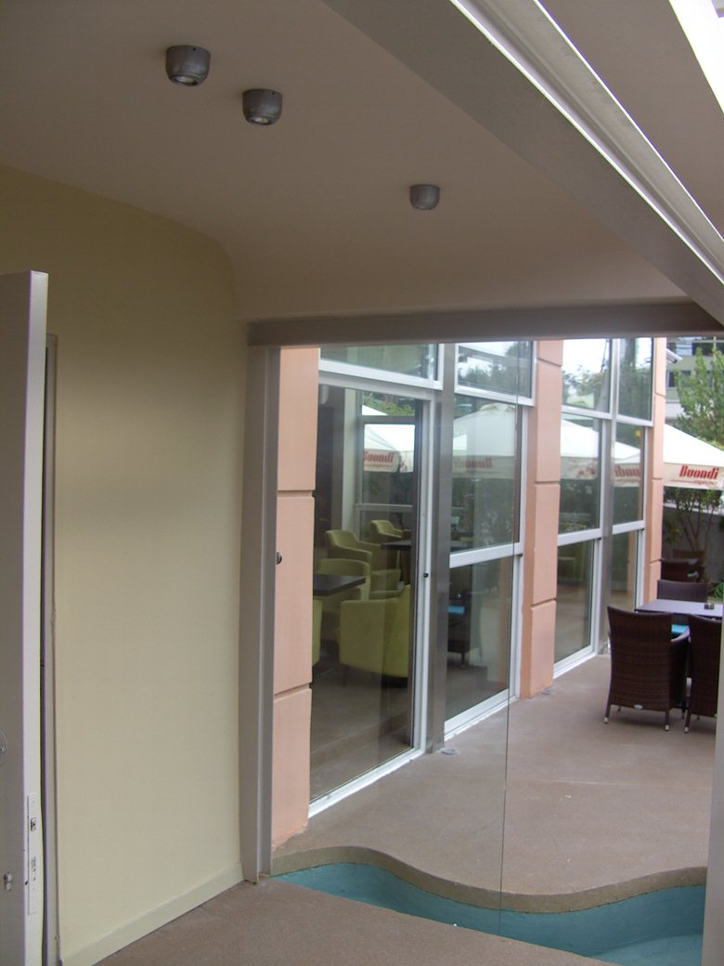
La trasformación
Design e realización : Arq. Leonidas Georgiadis

Slide 12
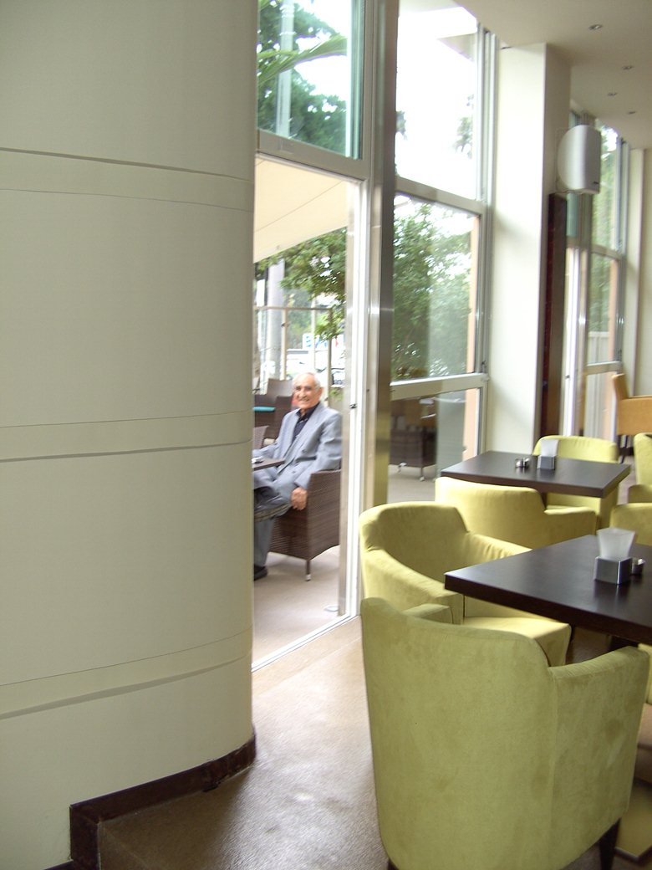
La trasformación
Design e realización : Arq. Leonidas Georgiadis

Slide 13
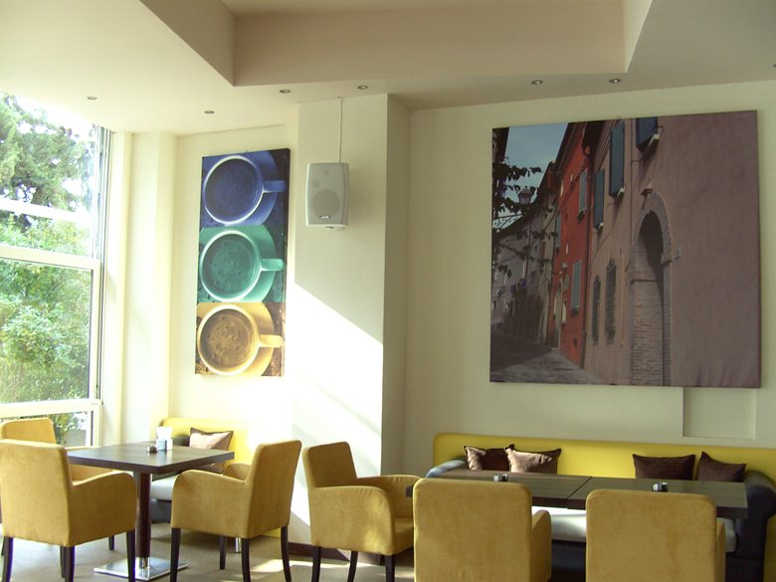
Design e realización : Arq. Leonidas Georgiadis

Slide 14
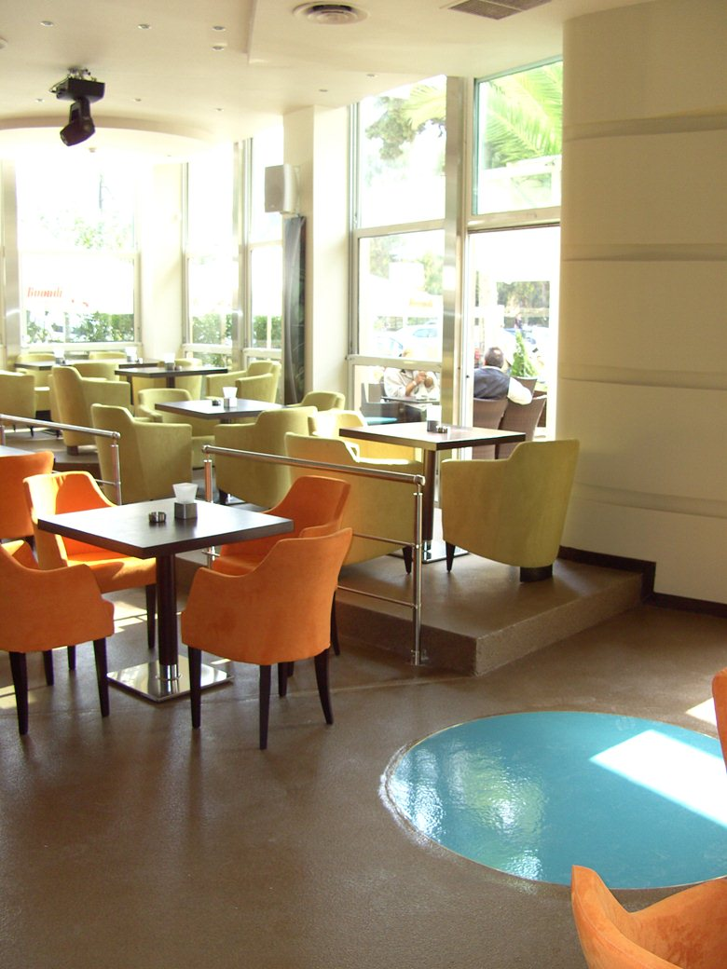
La trasformación
Design e realización : Arq. Leonidas Georgiadis

Slide 15
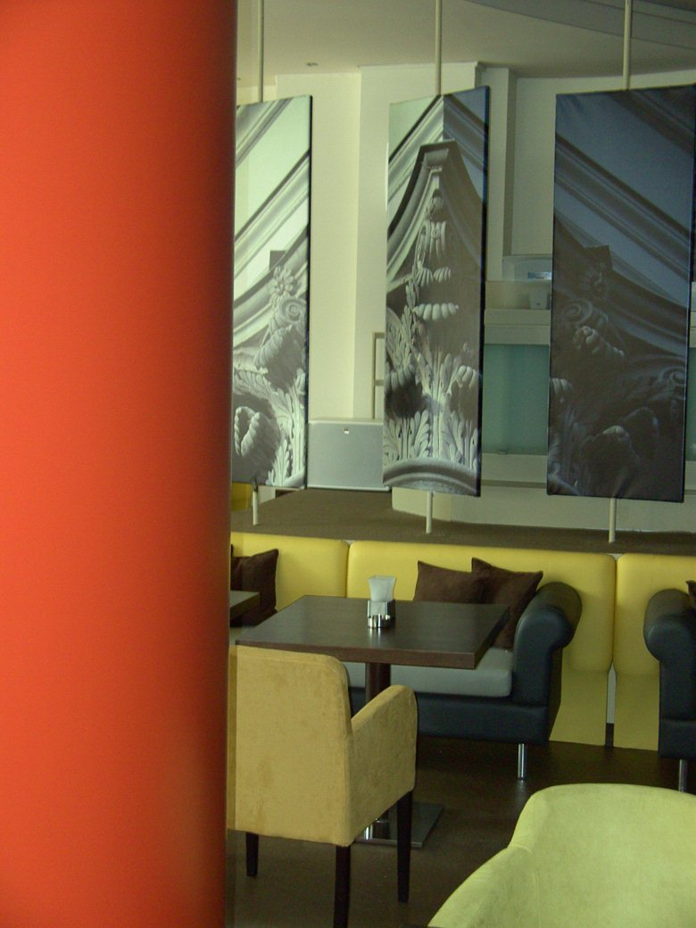
La trasformación
Design e realización : Arq. Leonidas Georgiadis

Slide 16
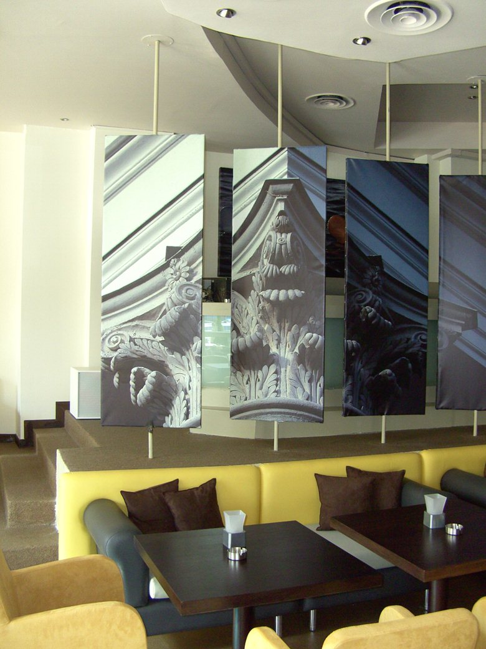
La trasformación
Design e realización : Arq. Leonidas Georgiadis

Slide 17
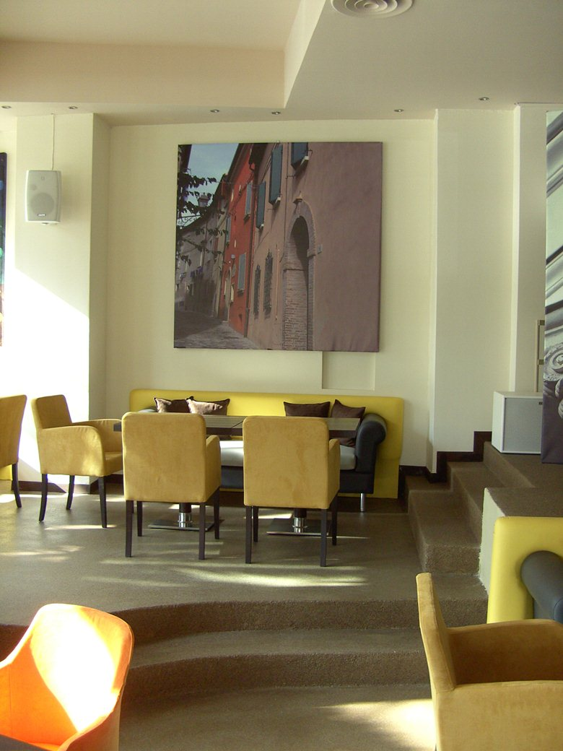
La trasformación
Design e realización : Arq. Leonidas Georgiadis

Slide 18
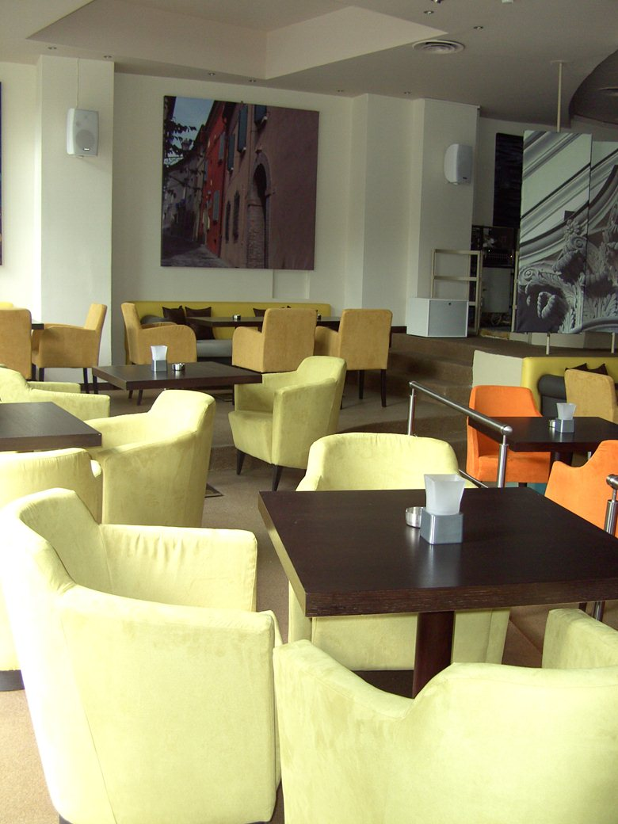
La trasformación
Design e realización : Arq. Leonidas Georgiadis

Slide 19
Proyectos y realización de espacios de restaurantes ,
espacios de recreación y entretenimiento.
Proyectos y realización de espacios comerciales
y profesionales.
by COSEdiCLASSE s.a.
Calle 49 Oeste, Bella Vista, Cangrejo, Panamá City
Tel: 223 06 16
Pagina WEB : www.arcadesign2.wix.com/arcadesign2

